Slide 1
Bolševická revoluce v Rusku

Slide 2
Situace po únorové revoluci
Prozatimní vláda slabá
armáda v rozvratu
neklid na venkově (rolníci očekávají dělení půdy)

Slide 3
Radikální politické strany
Ruská sociální demokracie – dvě frakce:
  menševici (umírnění)
  bolševici (radikální)

Slide 4
Dvojvládí
vedle prozatímní vlády existuje sovět dělnických a rolnických zástupců (+ síť sovětů ve městech)
rusky sovět = rada
bolševici vystupují radikálně proti vládě
červenec – pokus o bolševický puč – neúspěšný

Slide 5
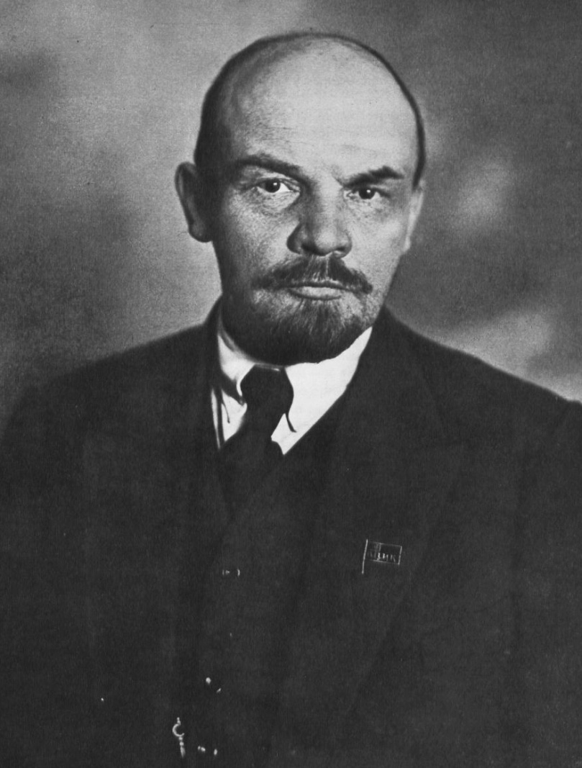
Vladimír Iljič Lenin
vl. jménem Uljanov
právník, většinu života profesionální revolucionář
od revoluce 1905 v exilu ve Švýcarsku

Slide 6
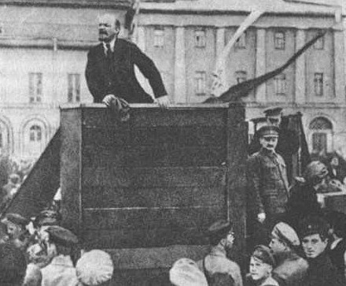
v dubnu 1917 se s německou pomocí vrátil do Ruska
od léta se orientuje na ozbrojený převrat

Slide 7
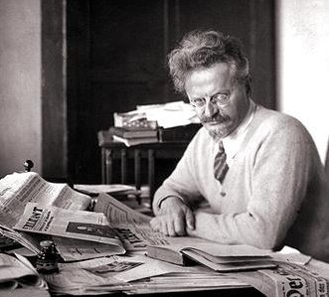
Říjnová revoluce
7. listopadu 1917 převzetí moci v Petrohradě
převrat řídí Lev Trockij
prozatímní vláda svržena
nastolena „sovětská republika“ – vojenská diktatura

Slide 8
První zákonné akty sovětské moci
Dekret o míru
Dekret o půdě
Deklarace práv národů Ruska
Bolševici nikdy neměli v úmyslu tyto líbivé akty trvale respektovat…

Slide 9
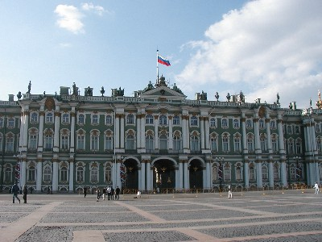
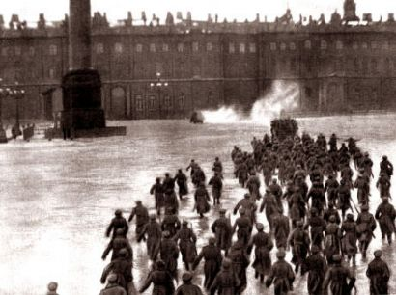
Legendy o bolševické revoluci
dobytí Zimního paláce

Slide 10
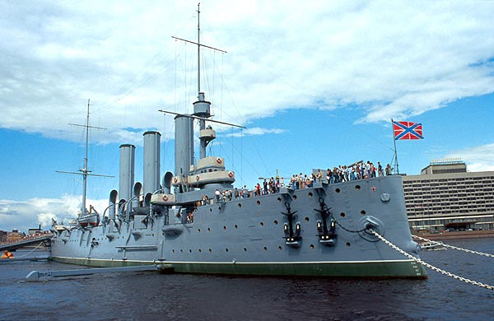
Legendy o bolševické revoluci
výstřel z křižníku Aurora

Slide 11
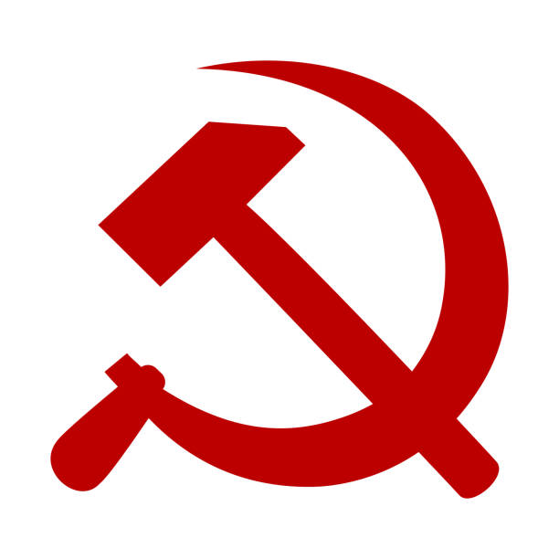
komunismus přinese v dalších desetiletích utrpení, bídu a smrt desítkám miliónů lidí v Evropě a v Asii

